Slide 1



UBND PHƯỜNG VIỆT HƯNG
TRƯỜNG MẦM NON GIANG BIÊN
LĨNH VỰC PHÁT TRIỂN THẨM MỸ
Đề tài:Vẽ nghề mà bé thích
LỚP MGL A3

Slide 2


Ổn định tổ chức
Bài thơ: Ước mơ của Tý

Slide 3


Quan sát tranh, đàm thoại
Quan sát tranh, đàm thoại

Slide 4
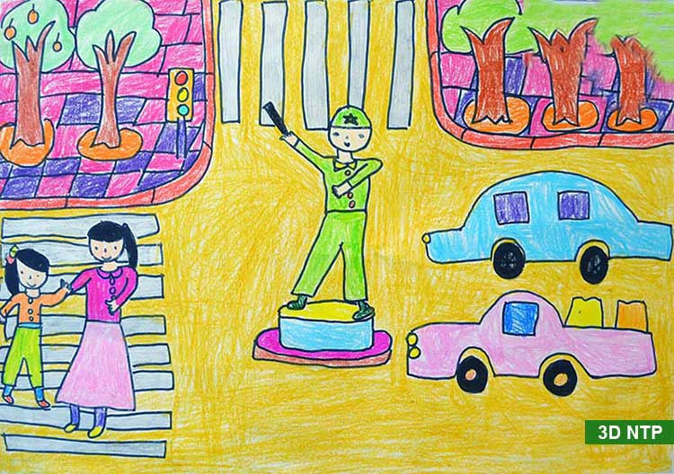

Slide 5
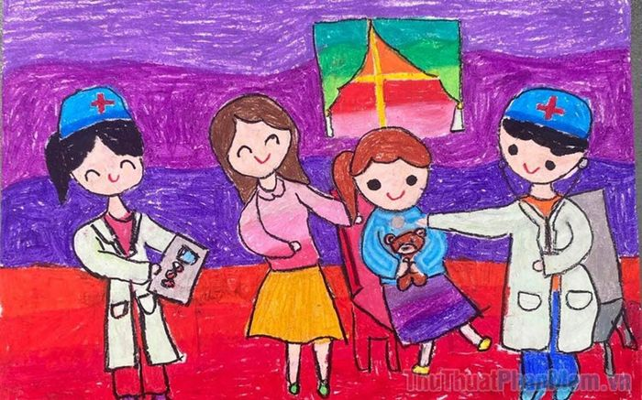

Slide 6
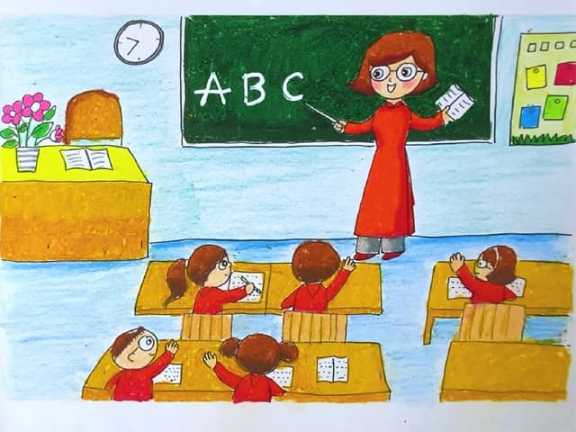

Slide 7
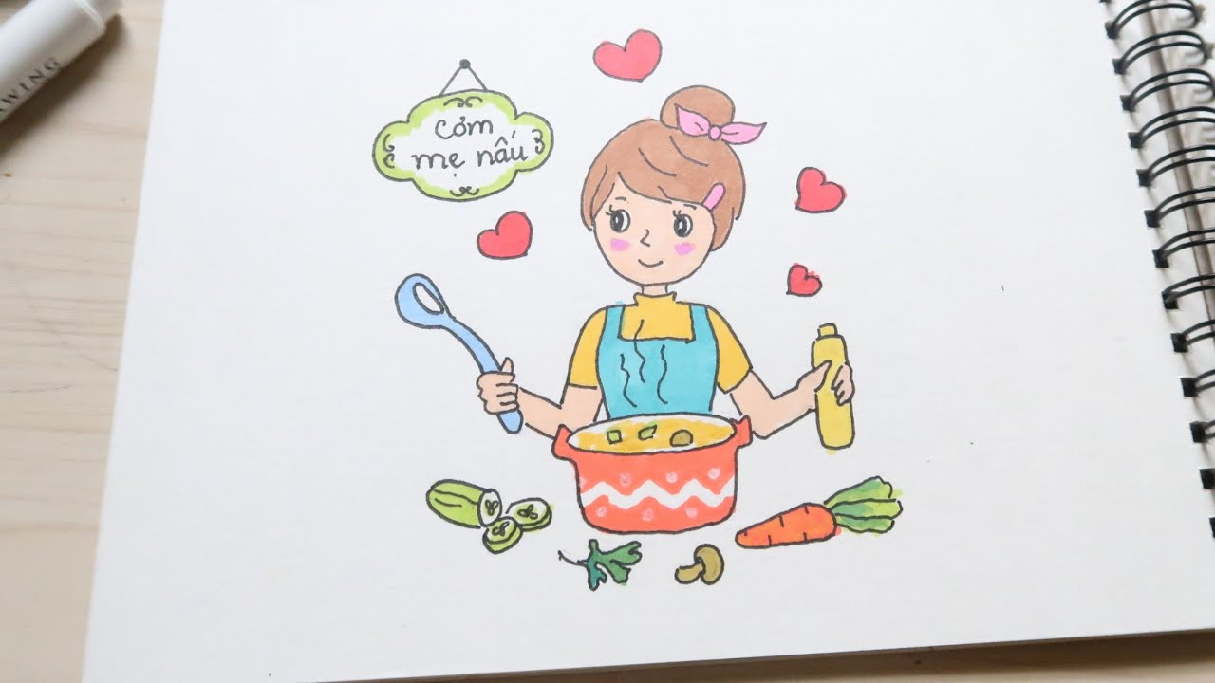

Slide 8
Hỏi ý tưởng trẻ

Slide 9

Trẻ thực hiện

Slide 11
Nhận xét sản phẩm

Slide 12







Kính chào tạm biệt

